Slide 1
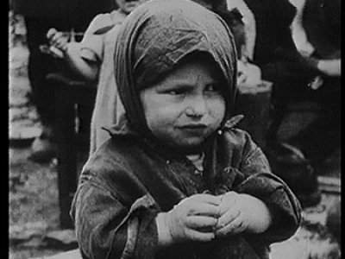
Дети войны
Посвящается всем детям Великой
Отечественной войны 1941-1945 г. г.

Slide 2
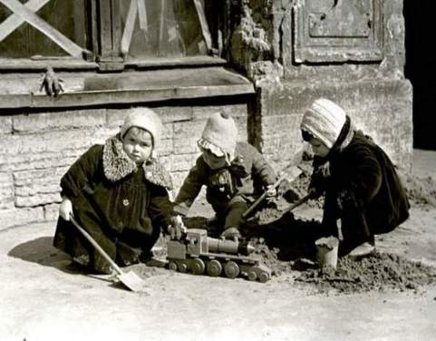
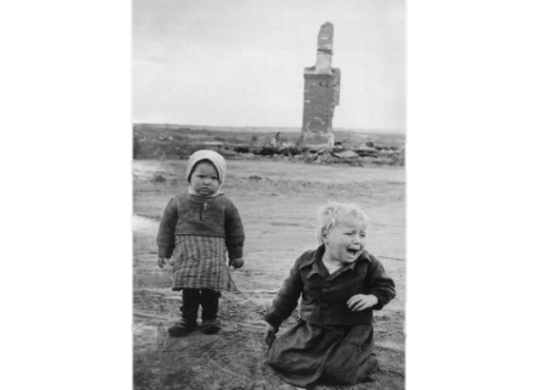
22 июня 1941 года
Дети играли и не подозревали, что скоро на устах будет только одно слово - война.

Slide 3
Из воспоминаний Валентины Ивановны Потарайко: «Мне было 5–6 лет. Из блокадного Ленинграда нас эвакуировали в Пермскую область. Везли через Ладогу, где мы попали под бомбежку…» «…Дул сильный ветер, опилки засыпали её раны, мама стонала, а я вычищала ей раны и просила: "Мама, не умирай!" Но она умерла. Я осталась одна».

Slide 4
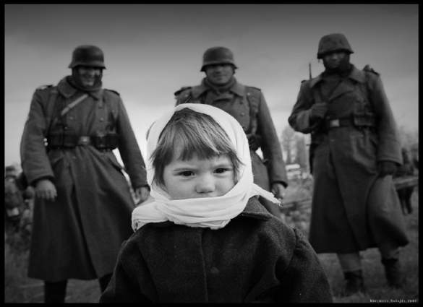
Вспоминает Валентина Ивановна: «Когда наш эшелон разбомбили второй раз, мы попали в руки немцев. Фашисты выстраивали детей отдельно, взрослых отдельно. От ужаса никто не плакал, смотрели на все стеклянными глазами. Мы чётко усвоили урок: заплачешь – расстреляют. Так на наших глазах убили маленькую девочку, которая кричала без остановки».
Фашистские нелюди стреляли в детей ради забавы, чтобы поупражняться в меткости.

Slide 5
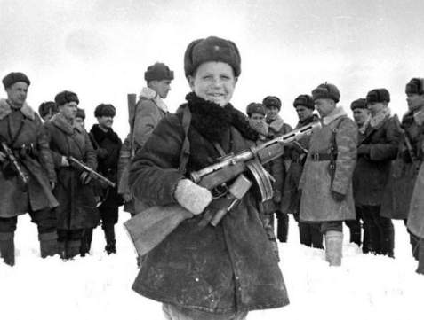
Многие дети боролись с фашизмом с оружием в руках, становясь сыновьями и дочерями полков
Вспоминает Николай Пантелеевич Крыжков:
«Зиму я скитался по степям, промышлял на железной дороге, так добрался до Сталинграда... Осенью 1942 года меня приютили солдаты 1095-го артиллерийского полка, накормили, отмыли, обогрели».
Николай Пантелеевич удостоен
ордена Отечественной войны
2-й степени, медалей "За боевые
заслуги", "За взятие Кенигсберга",
благодарности командира
за взятие Севастополя.

Slide 6
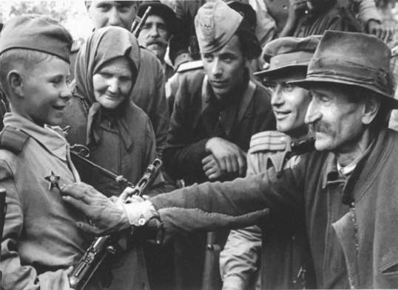
Сыны полков – дети военных лет воевали против немецких оккупантов наравне со взрослыми. Маршал Баграмян вспоминал, что смелость, отвага подростков, их изобретательность в выполнении заданий поражали даже старых и опытных солдат.

Slide 7
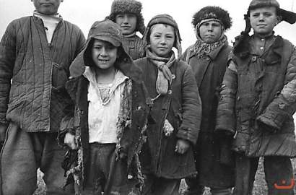
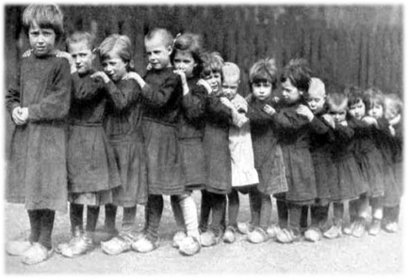
Детство поглотила война, юность – послевоенная разруха и голод.
Рассказывает Валентина Ивановна.- Два года – 1946-1947 гг. я, детдомовка, не знала вкуса хлеба. Норма была : завтрак и ужин – по 100 граммов хлеба, обед – 200. Но и эти крохи всегда отбирали ребята посильнее. Детдомовцы часами стояли в магазинах и ждали, когда продавец даст им горсточку хлебных крошек, которые оставались после нарезки".
Дети войны - и веет холодом, Дети войны - и пахнет голодом, Дети войны - и дыбом волосы: На чёлках детских седые волосы.

Slide 8
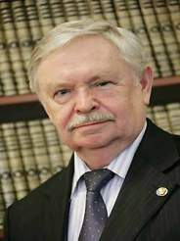
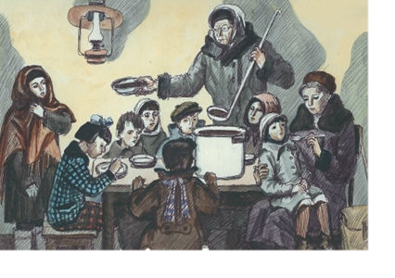
В повести Альберта Лиханова «Последние холода» страшно и красноречиво описана тема лишений и голода, от которого люди теряют человеческий облик.

Slide 9
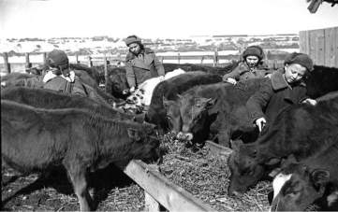
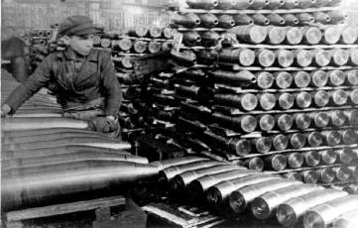
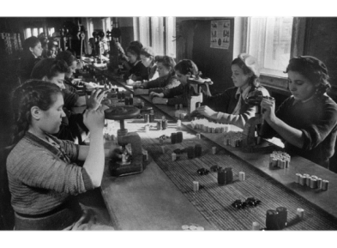
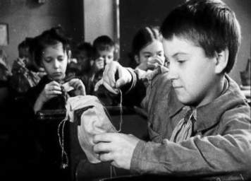
Именно эти дети во время войны восстанавливали разрушенное хозяйство, в 12 лет становясь у станков на заводах и фабриках, работая на стройках.

Slide 10
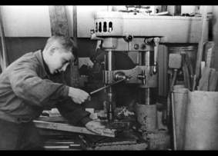
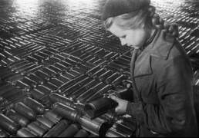
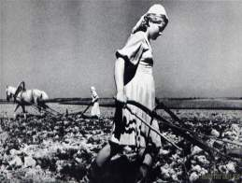
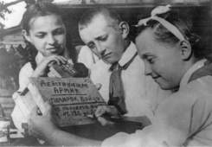
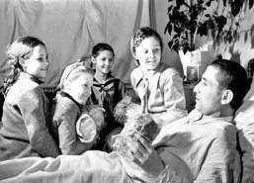
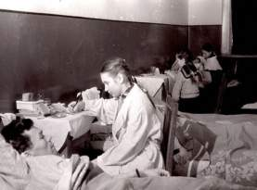
Труд детей в тылу
Сутками трудились ребята на заводах, фабриках, встав за станки вместо ушедших на фронт братьев и отцов: делали взрыватели к минам, запалы к ручным гранатам, дымовые шашки, цветные сигнальные ракеты, собирали противогазы.
Работали в сельском хозяйстве, выращивали овощи для госпиталей. Пионеры шили для армии белье, гимнастерки, вязали теплые вещи для фронта: варежки, носки, шарфы.
Ребята помогали раненым в госпиталях, писали под их диктовку письма родным, ставили спектакли, устраивали концерты, вызывая улыбку у измученных войной взрослых мужчин.

Slide 11
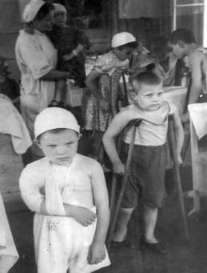
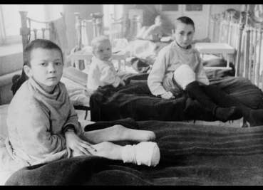
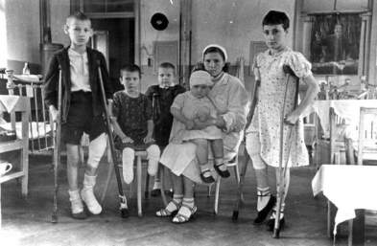
По известной статистике Великая Отечественная война унесла около 27 млн. жизней граждан Советского Союза. Из них около 10 млн. – солдаты, остальные – старики, женщины, дети. Но статистика молчит о том, сколько детей погибло в годы Великой Отечественной войны, сколько получили ранения и стали калеками.

Slide 12
Сотни тысяч мальчишек и девчонок в годы Великой Отечественной шли в военкоматы, прибавляли себе год-два и уходили защищать Родину, многие погибали за нее.
Володя Казьмин,
Юра Жданко,
Лёня Голиков,
Марат Казей,
Лара Михеенко,
Валя Котик,
Таня Морозова,
Витя Коробков,
Зина Портнова. ..

Slide 13
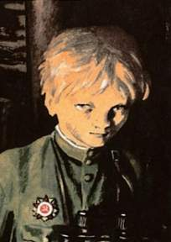
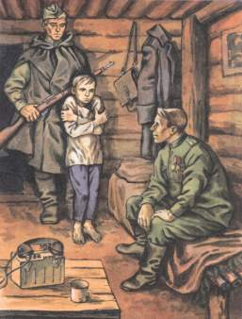
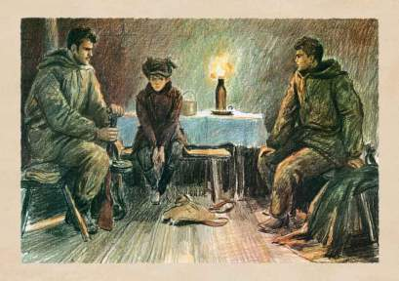
Ребята собирали оставшиеся от боёв винтовки, патроны, пулемёты, гранаты, а затем передавали всё это партизанам. Спасали раненых красноармейцев, помогали устраивать подпольщикам побеги наших военнопленных из немецких концлагерей. Поджигали немецкие склады с продовольствием, техникой, обмундированием, фуражом, взрывали железнодорожные вагоны и паровозы.
В повести Владимира Богомолова «Иван» можно прочитать о судьбе юного разведчика.

Slide 14
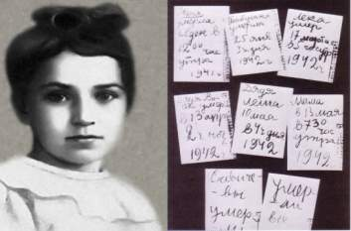
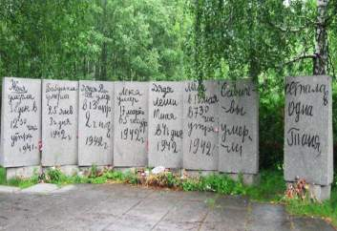
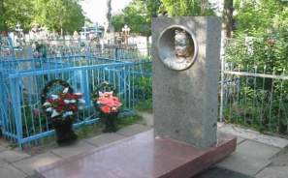
Пионеры-герои
Таня Савичева
Вместе с другими ребятами-ленинградцами Таня освобождала чердаки, таскала туда мешки с песком, ведра с водой, чтобы тушить зажигалки, ухаживала за ранеными.
Одного за другим война забрала Таниных братьев и сестёр, дядю, бабушку… маму…
Таня умерла от истощения первого июля сорок четвертого года…
Дневник Тани Савичевой фигурировал на Нюрнбергском процессе как один из обвинительных документов против фашистских преступников. Сегодня он выставлен в музее истории Ленинграда.

Slide 15
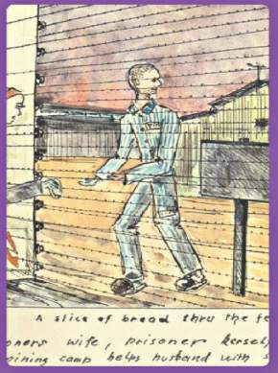
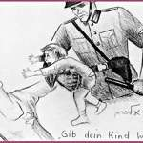
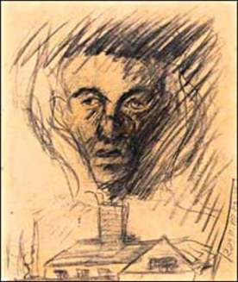
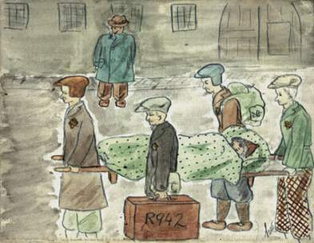
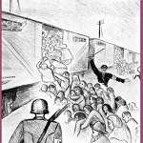
Рисунки детей – узников концлагерей
11 апреля - Международный день освобождения узников нацистских концлагерей.

Slide 16
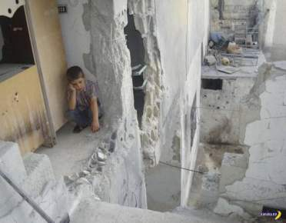
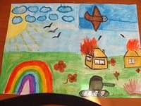
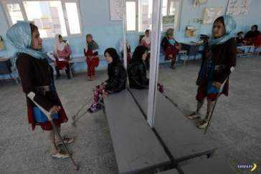
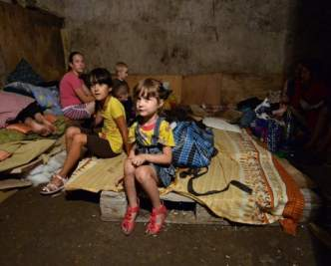
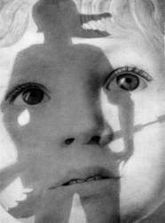
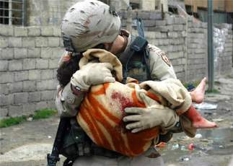
Чтобы помнили…
Наша страна много лет живёт в мире. Для большинства из Вас война — это то, что Вы видите на экранах телевизоров, компьютеров. В неё вы играете, но для некоторых детей война и сегодня — это не игра, а суровая реальность…

